Slide 1
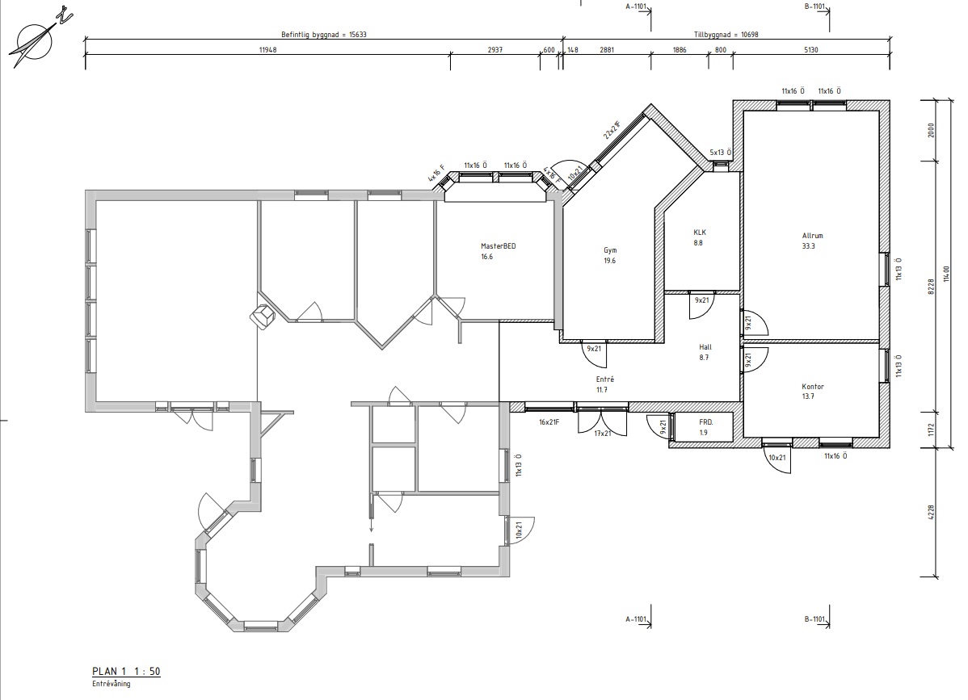
Grundritning
Befintlig ventilation och utbyggnad
Bef tilluft
Bed frånluft
Bef Frånluftspanna
Sovrum 2
Bad
Tillbyggnad
Vardagsrum
WC
Kök
Sovrum 3
Klk
Klädvård
Matsal

Slide 2
Beskrivning Hållstedts väg 10 Ingarö
Förutsättningar och kompletterande information
Befintligt
Tilluft är Fresh TL98P
Frånluft är oisolerad 125 kanal placerad med minst 150 mm lösullsisolering över kanalen
Utluft är 125 kanal isolerad med 50 mm diffusionstät isoleringsstrumpa i hela sin längd
Frånluftpanna placerad i klädvård.
Dagens yta är 144 kvm, utbyggnaden blir 110 kvm + 40 kvm källare
Utbyggnad
Utöver planritning där tillbyggnaden syns i ljusblått finns en källare med två rum
  Teknikrum (med FTX/VVB/Värmepanna) rakt under ”Kontor”,
  kulvert för rörgenomföring finns i nedre vänstra hörnet i kontor
  Verkstad/Varmförråd, rakt under ”Allrum”
Ersättning
Frånluftspanna byts ut mot en vatten/Vatten värmepump som placeras i källarens teknikrum.
Dagens ”bad” flyttas till ”Gym” inom fem år, dagens ”bad” blir då sovrum
Utbyggnadens ”klk” blir ”gästbadrum” inom fem år.
Arbetsmoment
Planen är att vi skall göra rördragning så mycket vi själva kan
Koppla ihop befintlig frånluft med ny stam ned genom schakt till teknikrum
Dra tilluft för tillbyggnadens kontor/allrum samt befintliga masterbedroom
Dra in/utluft upp till tak
FTX blir förmodligen inom 2-3 år, likaså ny tilluft i befintlig byggnad.
När ny tilluft i befintlig byggnad installeras sluts rummen och ommålning krävs

Slide 3
Tillkommande Frånluft
Bef tilluft
Bed frånluft
Tillkommande frånluft
Sovrum 2
Ny tilluft
Bad
Tillkommande tillluft
Utluft
Vardagsrum
Bef Frånluftspanna
Tillbyggnad
WC
Kök
Sovrum 3
Klk
Klädvård
Matsal

Slide 4
Ny Tilluft
Bef tilluft
Bed frånluft
Tillkommande frånluft
Sovrum 2
Ny tilluft
Bad
Tillkommande tillluft
Utluft
Vardagsrum
Bef Frånluftspanna
Tillbyggnad
WC
Kök
Sovrum 3
Klk
Klädvård
Matsal

Slide 5
Tillkommande Tilluft
Bef tilluft
Bed frånluft
Tillkommande frånluft
Sovrum 2
Ny tilluft
Bad
Tillkommande tillluft
Utluft
Vardagsrum
Bef Frånluftspanna
Tillbyggnad
WC
Kök
Sovrum 3
Klk
Klädvård
Matsal

Slide 6
Summering ventilation
Bef tilluft
Bed frånluft
Ny frånluft (Används som tilluft fram till VA-ansl)
Sovrum 2
Tillkommande frånluft
Bad
Ny tilluft
Tillkommande tillluft
Vardagsrum
Frånluft görs om till tillluft
Uteluft
Avluft
Bef Frånluftspanna (Ersätts med kanalfläkt)
WC
Kök
Sovrum 3
Tillbyggnad
Klk
Klädvård
Matsal

